Slide 1

Sagas: Indo além de coreografia e orquestração

Slide 2


Quem somos
Sidharta Rezende (Sid)
Tech lead no C6 Bank
Squad Conta Global
Interesses: TDD, Event Driven Architecture, DDD, Clean Arch
Rudge Ferreira (Rud)
Tech lead no C6 Bank
Squad Conta Global Investimento
Interesses: DevOps, CI/CD, DDD, Clean Arch

Slide 3

Nosso desafio
Remessa da conta global
Diversas etapas
Débito em moeda nacional
Crédito em moeda estrangeira
Formalização do câmbio
Controles de prevenção a lavagens de dinheiro
Esse processo consome transacionalmente mais que 6 outros micro-serviços

Slide 4

DEFINIÇÃO
O padrão Saga determina que toda ação tenha uma ação compensatória correspondente. Assim sendo, ao ocorrer uma falha, a ação compensatórias de cada ação previamente executada com sucesso deve ser também executada.

Slide 5
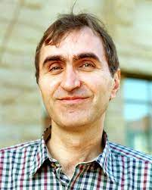

SAGA
PATTERN
Criado por Hector Garcia Molina e Kenneth Salem em 1987
Resolvia o problema de Long Lived Transactions em sistemas monolíticos com multiplos databases
Hector Molina
DB1
A Big System
DBn
Kenneth Salem

Slide 6

O clássico case da agência de viagens
Hotel
Booking
Car
Rental
Tickets
Acquiring
Travel
Agency
MySQL
PostGre
MongoDB
External API
tb_hotel
tb_car
tb_tickets
Monolito
Micro-serviços

Slide 7

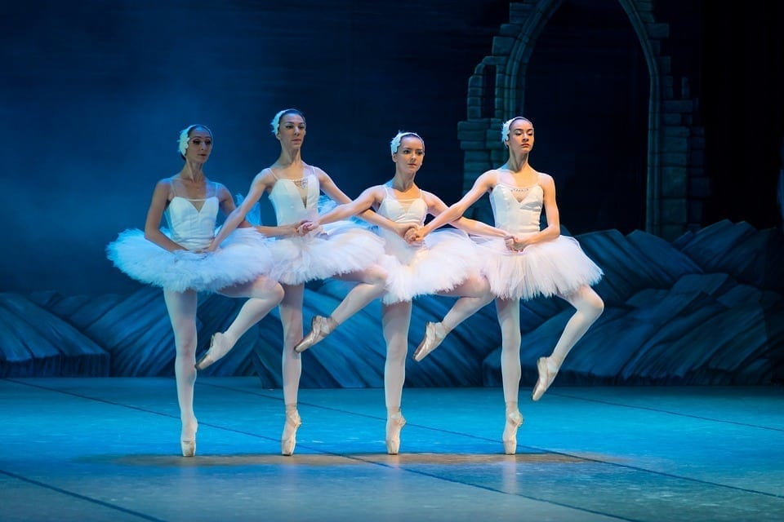
Saga Coreografado

Slide 8
O que é?
Um determinado “nó” (que pode ser entendido como um micro-serviço) tem conhecimento do próximo “nó” a ser executado.
A comunicação entre os nós costuma ser feita através de alguma forma de troca de mensagens.
Hotel
Booking
Car
Rental
Tickets
Acquiring

Slide 9


Saga Coreografado: Caminho Feliz
Passo | Feito | Desfeito
Reserva quarto
Aluga carro
Compra passagens
Hotel
Booking
Car
Rental
Tickets
Acquiring
Uma vez que a reserva do quarto do hotel tenha sido feita, o “nó” sabe que precisa acionar próximo “no” (aluguel de carro)
Executado com sucesso, o “nó” de aluguel de carro sabe que precisa acionar o passo final, de compra de passagens
Finalmente, o último “nó”, de compra de passagens, é executado

Slide 10
Saga Coreografado: Compensação
Passo | Feito | Desfeito
Reserva quarto
Aluga carro
Compra passagens
Hotel
Booking
Car
Rental
Tickets
Acquiring
Ao executar a compra de passagens, ocorre um erro.
O “nó” de compra de passagens sabe que nessa condição, deve acionar o desfazimento dentro do aluguel de carros.
Uma vez o aluguel de carro desfeito, esse “nó” aciona o desfazimento da reserva de quarto de hotel.
Executado o último desfazimento, o sistema retorna ao estado de consistência.

Slide 11
Saga Coreografado
Vantagens
Funciona muito bem com arquitetura voltada a eventos

Slide 12

Saga Coreografado
Desvantagens
Acoplamento entre os serviços (um precisa conhecer eventos dos demais)
Pouca flexibilidade (caso precise inserir um novo nó, precisamos atuar em até 3 micro-serviços)

Slide 13
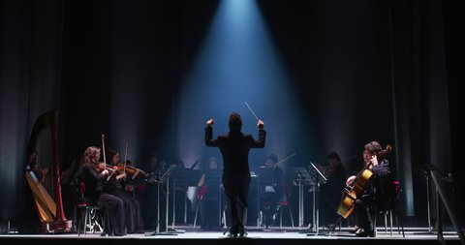
Saga Orquestrado

Slide 14
O que é?
Um orquestrador possui conhecimento do próximo nó a ser executado.
A comunicação entre o orquestrador e os nós pode ser feita de forma totalmente asíncrona ou mista.
Hotel
Booking
Car
Rental
Tickets
Acquiring
Orchestrator

Slide 15
Saga Orquestrado: Caminho Feliz
Passo | Feito | Desfeito
Reserva quarto
Aluga carro
Compra passagens
Hotel
Booking
Car
Rental
Tickets
Acquiring
Orchestrator
Uma vez que a reserva do quarto do hotel tenha sido feita, o orquestrador sabe que precisa acionar próximo “no” (aluguel de carro)
Ao iniciar a saga, o orquestrador conhece o primeiro nó a ser executado (reserva de quarto de hotel)
Realizada a compra de passagens, o orquestrador entende qua a saga chegou ao final.
Feito o aluguel de carro, o orquestrador aciona o nó final, a compra de passagens.

Slide 16
Saga Orquestrado: Compensação
Passo | Feito | Desfeito
Reserva quarto
Aluga carro
Compra passagens
Hotel
Booking
Car
Rental
Tickets
Acquiring
Saga Orquestrado: Compensação
Orchestrator
Já executado a reserva do quarto de hotel, o orquestrador aciona o aluguel de carro.
Tendo ocorrido uma falha no aluguel de carro, o orquestrador entende que deve cancelar a reserva do quarto de hotel.

Slide 17
Saga Orquestrado
Vantagens
Ponto único de mudança caso um novo nó precise ser acrescentado (ou um nó existente seja retirado)
Menos infra-estrutura, caso a organização ainda não tenha uma arquitetura voltada a eventos

Slide 18
Saga Orquestrado
Desvantagens
Ponto único de falha
Acoplamento com N serviços externos
Pouca flexibilidade (usualmente requer um orquestrador por tipo de saga)
Necessidade de se apoiar em um banco de dados para controlar o estado

Slide 19
Indo além da coreografia e da orquestraço
O escopo do nosso time nos forçava a consumir serviços de outras squads para completar a transação.
Cada squad tem um roadmap, e não consegue necessariamente atender demandas nossas.
Estávamos criando algo nunca antes feito, e os conceitos eram constantemente atualizados (desenvolvimento incremental)

Slide 20

O que um produto entende como Saga não deveria afetar outros times
Esses outros times cuidam de produtos que nosso produto depende
Hotel
Booking
Car
Rental
Tickets
Acquiring
Pre-paid cards
Travel
Anoter
Travel
Esse é um outro time, similar ao nosso, mas com produto distinto
Esse é nosso time!

Slide 21

O que queremos?
Independência de desenvolvimento com relação a outros times.
A menor dependência possível de infra-estrutura (bancos de dados, filas, tópicos).
Solução escalável.
Tratamento diferenciado para cada nó no que tange quantidade de re-tentativas.
Must Have
Nice to Have
Flexibilidade para criar sagas "on the fly”.

Slide 22
Transformado o seu micro-serviço no orquestrador

Slide 23

No começo, havia apenas o microserviço…
Esse ciclo é repetido até o fim da Saga!
O core compõe uma mensagem que contém as informações de quais passos são executados na Saga, e qualquer dado que precise para executar a Saga em questão
TRAVEL SERVICE
Ao receber uma requisição, o Travel service usa a API para iniciar a Saga
Após receber a resposta do outro microserviço, o core produz uma nova mensagem
SAGA-LIB
O Core da Saga-lib interpreta a mensagem e invoca a command específica que executa aquele passo.
E então adicionamos nossa Saga-lib
API
Core
Alguma instância do Travel service consome a mensagem.
Consumidor
Produtor
Em seguida o produtor posta uma mensagem para a fila de processamento

Slide 24

Dumb Orchestrator
A inteligência não está no orquestrador. Está na mensagem!

Slide 25

Primeiro passo: Reserve o quarto de Hotel
{ "node":"HotelReserve", "command":"ReserveHotelCommand", "nextNodeOnSuccess":{ "node":"CarRent", "command":"RentCarCommand", "nextNodeOnSuccess":{ "node":"PlaneTicketsAcquire", "command":"BuyPlaneTicketsCommand", "nextNodeOnFailure":{ "node":"UndoCarRent", "command":"RevertCarRentCommand", "nextNodeOnSuccess":{ "node":"UndoHotelReserve", "command":"RevertReserveHotelCommand" } } }, "nextNodeOnFailure":{ "node":"UndoReserveHotel", "command":" RevertReserveHotelCommand" } } }

Slide 26
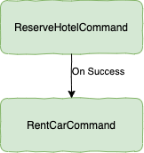
Segundo passo: Aluguel de carro
{ "node":"HotelReserve", "command":"ReserveHotelCommand", "nextNodeOnSuccess":{ "node":"CarRent", "command":"RentCarCommand", "nextNodeOnSuccess":{ "node":"PlaneTicketsAcquire", "command":"BuyPlaneTicketsCommand", "nextNodeOnFailure":{ "node":"UndoCarRent", "command":"RevertCarRentCommand", "nextNodeOnSuccess":{ "node":"UndoHotelReserve", "command":"RevertReserveHotelCommand" } } }, "nextNodeOnFailure":{ "node":"UndoReserveHotel", "command":" RevertReserveHotelCommand" } } }

Slide 27
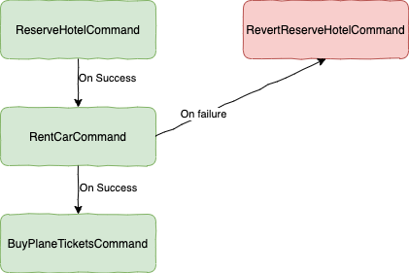
Terceiro passo: Compra de passagem ou desfazimento da reserva
{ "node":"HotelReserve", "command":"ReserveHotelCommand", "nextNodeOnSuccess":{ "node":"CarRent", "command":"RentCarCommand", "nextNodeOnSuccess":{ "node":"PlaneTicketsAcquire", "command":"BuyPlaneTicketsCommand", "nextNodeOnFailure":{ "node":"UndoCarRent", "command":"RevertCarRentCommand", "nextNodeOnSuccess":{ "node":"UndoHotelReserve", "command":"RevertReserveHotelCommand" } } }, "nextNodeOnFailure":{ "node":"UndoReserveHotel", "command":" RevertReserveHotelCommand" } } }

Slide 28
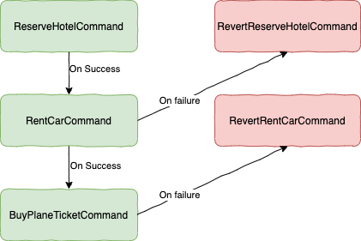
Quarto passo: Desfazimento do aluguel de carro (apenas para caso de falha)
{ "node":"HotelReserve", "command":"ReserveHotelCommand", "nextNodeOnSuccess":{ "node":"CarRent", "command":"RentCarCommand", "nextNodeOnSuccess":{ "node":"PlaneTicketsAcquire", "command":"BuyPlaneTicketsCommand", "nextNodeOnFailure":{ "node":"UndoCarRent", "command":"RevertCarRentCommand", "nextNodeOnSuccess":{ "node":"UndoHotelReserve", "command":"RevertReserveHotelCommand" } } }, "nextNodeOnFailure":{ "node":"UndoReserveHotel", "command":" RevertReserveHotelCommand" } } }

Slide 29
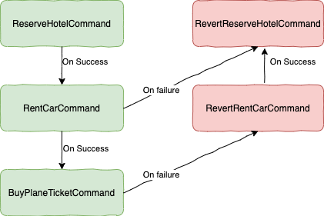
Quinto passo: Desfazimento a reserva (apenas para caso de falha)
{ "node":"HotelReserve", "command":"ReserveHotelCommand", "nextNodeOnSuccess":{ "node":"CarRent", "command":"RentCarCommand", "nextNodeOnSuccess":{ "node":"PlaneTicketsAcquire", "command":"BuyPlaneTicketsCommand", "nextNodeOnFailure":{ "node":"UndoCarRent", "command":"RevertCarRentCommand", "nextNodeOnSuccess":{ "node":"UndoHotelReserve", "command":"RevertReserveHotelCommand" } } }, "nextNodeOnFailure":{ "node":"UndoReserveHotel", "command":" RevertReserveHotelCommand" } } }

Slide 30
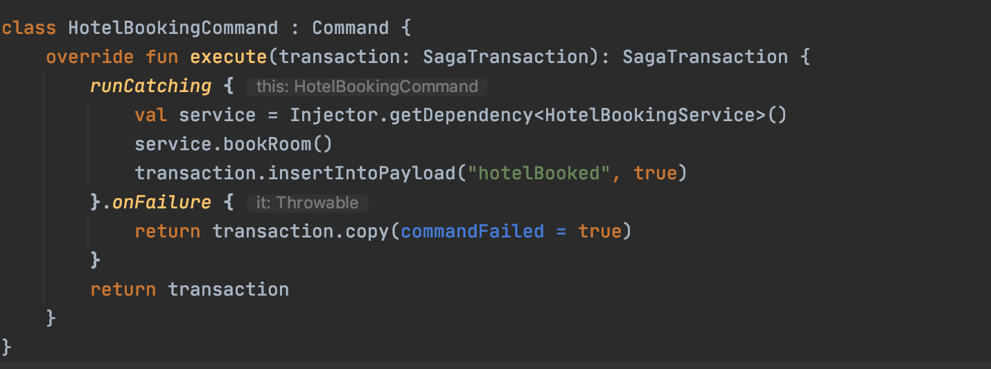
Command
Injeção de dependência
Indicação de falha

Slide 31
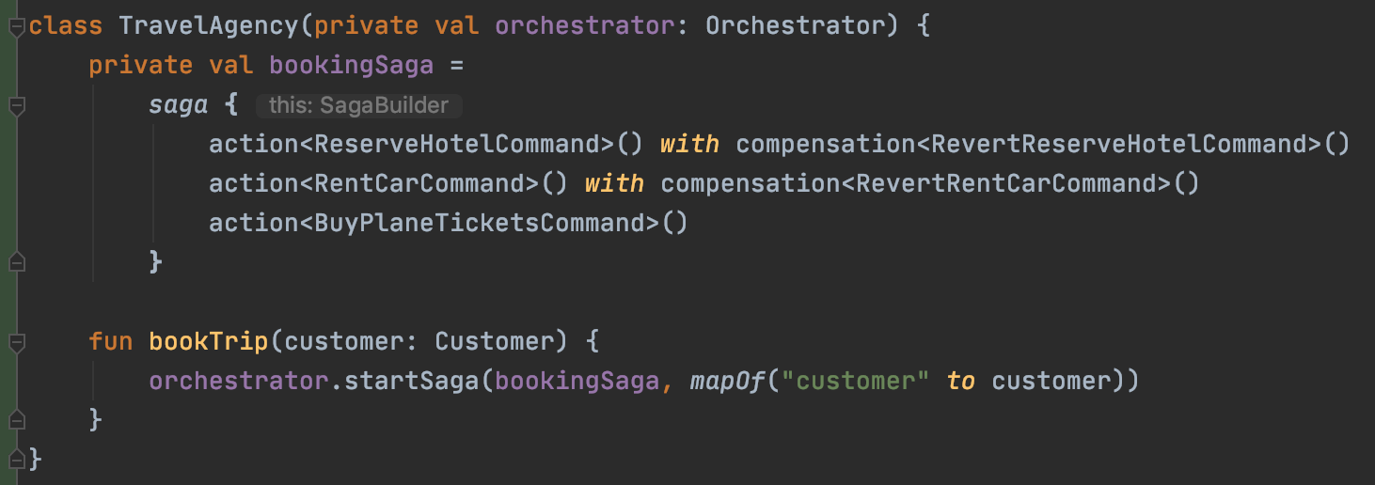
DSL Definition

Slide 32

Obrigado!

